Slide 1
MÔN TOÁN:
Bài 1: Các số 0, 1, 2, 3, 4, 5 (Tiết 1)

Slide 2

KHÁM PHÁ

Slide 3

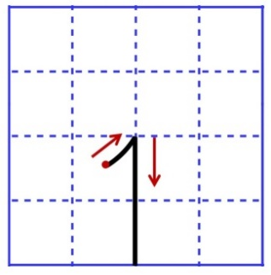


Bài 1
CÁC SỐ 0, 1, 2, 3, 4, 5
Tiết 1
1
một

Slide 4


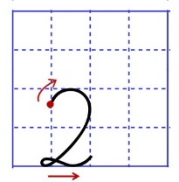

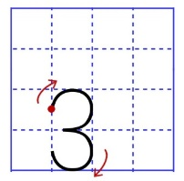



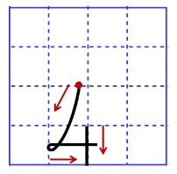

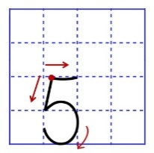

Bài 1
CÁC SỐ 0, 1, 2, 3, 4, 5
Tiết 1
2
hai
3
ba
4
bốn
5
năm

Slide 5
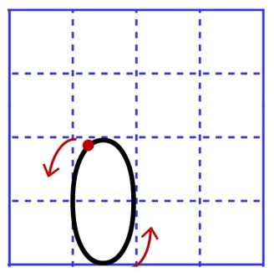


Bài 1
CÁC SỐ 0, 1, 2, 3, 4, 5
Tiết 1
0
không

Slide 6
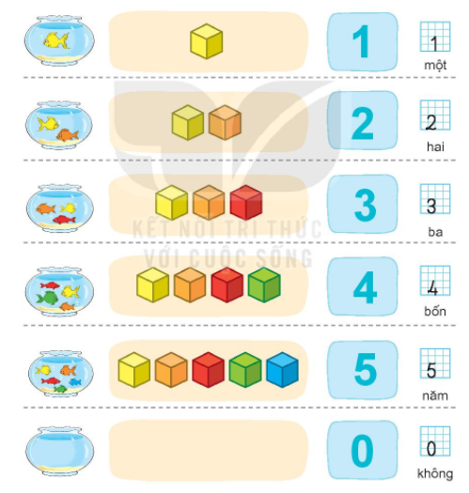

Slide 7

NGHỈ GIỮA GIỜ

Slide 8

THỰC HÀNH-LUYỆN TẬP

Slide 9

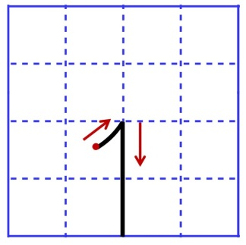

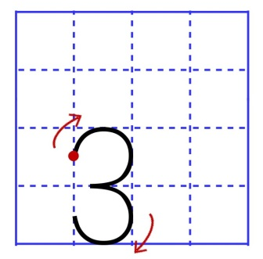
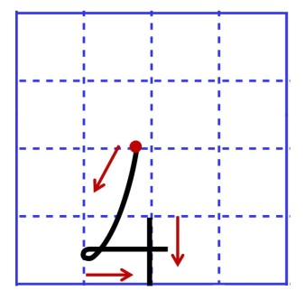
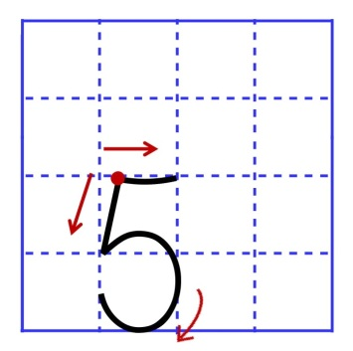
1
Tập viết số

Slide 10
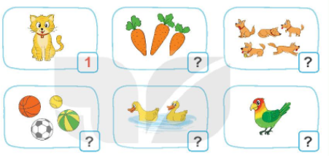
2
Số ?
a)
5
?
3
?
5
?
1
4
2
?
?

Slide 11
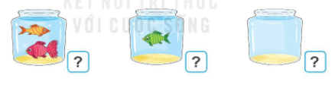
2
Số ?
b)
?
0
2
1
?
?

Slide 12
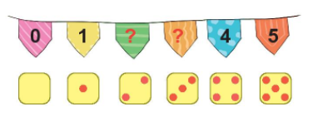
3
Số ?
2
3

